Slide 1

MODEL CODING
I Dewa Made Bayu Atmaja Darmawan,S.Kom.M.Cs.
PS. Teknik Informatika, Universitas Udayana

Slide 2
Apa itu model coding ?
Model coding adalah proses kunci kedua dalam studi simulasi.
Dalam model pengkodean, model konseptual diubah menjadi model komputer. Di sini, coding didefinisikan dalam arti yang paling umum dan tidak sepenuhnya berarti pemrograman komputer.
Sebaliknya itu hanya mengacu pada pengembangan model di komputer yang berarti memasukkan informasi ke komputer.
Model sendiri dapat dikodekan menggunakan spreadsheet, perangkat lunak spesialis simulasi atau bahasa pemrograman.
Asumsinya di sini adalah bahwa simulasi dibangun dan dilakukan di komputer.

Slide 3
Penataan Model

Slide 4
Mengapa Perlu Penataan Model ?
Penataan Model bertujuan untuk menghindari penulisan kode yang tidak efisien atau harus dihapus dan ditulis ulang karena tidak pantas. Atau kemungkinan terburuk yaitu direstart karena kode dirancang dengan buruk.
Maka sebelum baris kode ditulis dalam perangkat lunak simulasi, perlu untuk menentukan bagaimana menyusun model dalam perangkat lunak yang dipilih.
Jadi sebelum membuat model simulasi kita perlu membuat model konseptual, model konseptual sendiri merupakan deskripsi spesifik non-perangkat lunak dari model simulasi yang akan dikembangkan, yang menjelaskan tujuan, input, output, konten, asumsi dan penyederhanaan model.

Slide 5
Dalam mendesain struktur model, pemodel harus memiliki empat tujuan:
• Kecepatan coding : kecepatan penulisan kode.
• Transparansi : kemudahan penggunaan kode tersebut.
• Fleksibilitas : kemudahan pengubahan kode.
• Run-speed : kecepatan pelaksanaan kode.
Ini tidak saling eksklusif, misalnya, untuk meningkatkan transparansi mungkin perlu menggunakan bentuk kode yang lebih bertele-tele.

Slide 6
Coding Model

Slide 7
Ketika mengembangkan model komputer itu sendiri, pemodel harus memperhatikan tiga kegiatan penting:
• Pengodean : mengembangkan kode dalam perangkat lunak simulasi.
• Pengujian : memverifikasi dan validasi white-box model.
• Dokumentasi : merekam rincian model.
Daripada mengembangkan kode lengkap, kemudian menguji dan kemudian mendokumentasikan, yang terbaik adalah mengembangkan kode dalam langkah kecil, menguji dan mendokumentasikannya pada setiap tahap.

Slide 8
Pisahkan data dari kode dari hasil
Memungkinkan pengguna spreadsheet dapat dengan mudah mengubah data tanpa harus melihat melalui rumus untuk melihat di mana data mungkin berada. Ini juga berarti bahwa semua data dapat ditempatkan di satu area spreadsheet, hal ini membuatnya lebih mudah untuk mempertahankan dan menggunakan model.
Ini merupakan cara yang baik dalam pemodelan simulasi untuk memisahkan data dan hasil dari kode model.

Slide 9
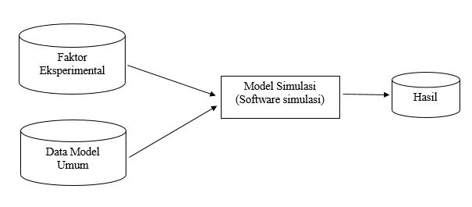
Gambar 1: Pisahkan Data dari Kode dari Hasil.

Slide 10
Ada berbagai keuntungan dan kerugian memisahkan data dari model dari hasil
Keuntungan:
Keakraban: pengguna tidak perlu pelatihan ekstensif dalam input data dan perangkat lunak pembuat hasil.
Kemudahan penggunaan: pemahaman mendalam tentang kode simulasi dan perangkat lunak simulasi tidak diperlukan.
Presentasi: kemampuan untuk menggunakan perangkat lunak khusus (misalnya spreadsheet) untuk menyajikan data dan hasilnya.
Analisis lebih lanjut: kemampuan untuk menggunakan fasilitas perangkat lunak khusus untuk analisis lebih lanjut dari data dan hasilnya.
Kontrol versi: menyediakan mekanisme untuk menyimpan catatan semua skenario eksperimental dengan menyimpan versi terpisah dari file faktor eksperimen dan file hasil.
Kerugian:
Kerugian utama adalah waktu pengembangan cenderung lebih besar. Dalam banyak kasus, ini lebih dari dikompensasi oleh keuntungan di atas, terutama karena perubahan yang diperlukan selama eksperimen harus dilakukan lebih cepat.

Slide 11
Penggunaan Aliran Nomor Acak Semu
Use of pseudo random number streams

Slide 12

Sebagian besar aplikasi simulasi memungkinkan pengguna untuk menentukan aliran nomor acak semu yang akan digunakan untuk setiap bagian dari model yang melibatkan sampling acak.
Pertanyaannya adalah,
aliran mana yang harus dipilih?
Notes:
seperti yg sudah dibahas di ch. 2, pseudo random number stream. Ini adalah aliran angka acak yang urutannya dapat ditiru karena alirannya selalu dimulai dari awal yang sama. Sebagai akibatnya, jika menjalankan simulasi berulang kali, meskipun ada elemen acak dalam model, akan memperoleh hasil yang sama. Sebagian besar aplikasi simulasi memungkinkan pengguna untuk menentukan aliran nomor acak semu yang akan digunakan untuk setiap bagian dari model yang melibatkan sampling acak.
Pertanyaannya adalah, aliran mana yang harus dipilih? Pada satu sisi, jawabannya adalah aliran apa saja,
karena semuanya memberikan urutan angka acak. Di sisi lainnya, jawaban atas pertanyaan tersebut adalah bahwa aliran yang berbeda harus digunakan pada setiap eksperimen. Dengan kata lain, aliran nomor acak semu harus direferensikan hanya sekali dalam model. Alasannya adalah untuk memastikan konsistensi dalam pengambilan sampel acak ketika membuat perubahan pada model selama eksperimen.

Slide 13

Misalnya sebuah model dari proses layanan. Pelanggan datang, mengantri, lalu dilayani di salah satu dari tiga titik layanan. Agar lebih sederhana, asumsikan pelanggan diarahkan ke titik layanan dalam sebuah rotasi yang sudah diatur:
pelanggan 1 dilayani di titik layanan 1
pelanggan 2 dilayani di titik layanan 2
pelanggan 3 dilayani di titik layanan 3
pelanggan 4 dilayani di titik layanan 1
pelanggan 5 dilayani di titik layanan 2 dan seterusnya.
Waktu layanan didistribusikan secara eksponensial dengan rata-rata 5 menit.
Notes:
Misalnya model pelayanan di sebuah restoran fast food. Pelanggan datang, mengantri, lalu dilayani di salah satu kasir dari 3 kasir yang ada.

Slide 14
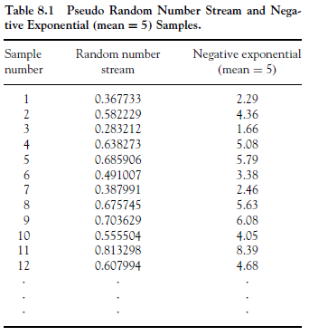
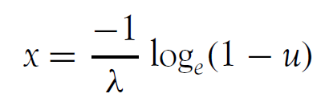
Tabel 8.1 menyediakan urutan angka acak (aliran angka acak semu) dan sampel terkait dari distribusi eksponensial negatif dihitung dengan:
x = sampel acak
1 / λ = rata-rata waktu antar-kedatangan
λ = rata-rata kedatangan
u = nomor acak, 0 <= u <1

Slide 15
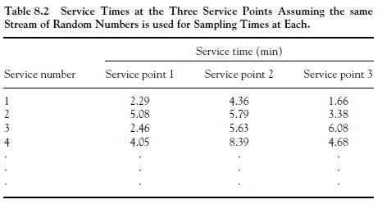
Daripada menggunakan aliran angka acak yang berbeda untuk setiap titik layanan, asumsikanlah kita menggunakan aliran yang sama untuk setiap titik layanan(aliran angka ada di tabel sebelumnya). Hasil waktu pelayanan seperti pada tabel dibawah ini:

Slide 16
Kemudian dilakukan eksperimen kedua tapi hanya ada dua titik layanan. Hasil waktu pelayanan dapat dilihat pada tabel di bawah ini. Dapat dilihat bahwa tidak hanya jumlah titik layanan yang berubah antara kedua simulasi berjalan, tetapi juga waktu layanan yang diambil sampelnya di setiap titik layanan. Dengan kata lain, sampling acak belum ditiru secara tepat dari satu eksperimen ke eksperimen lainnya.
Oleh karena itu, hasil dari dua percobaan tidak dapat dibandingkan secara langsung, setidaknya dalam hal efek perubahan dalam jumlah poin layanan. Masalah ini tidak akan terjadi, jika aliran angka acak semu yang berbeda digunakan untuk waktu layanan sampel pada masing-masing poin layanan.

Slide 17
Berkurangnya titik layanan dari 3 menjadi 2 tidak akan mempengaruhi waktu layanan di titik 1 dan 2. Akibatnya, setiap perbedaan dalam hasil dari dua eksperimen dapat dikaitkan semata-mata dengan perubahan dalam jumlah titik layanan.
Penggunaan aliran angka acak semu yang berbeda-beda untuk setiap bagian model yang membutuhkan sampling acak disebut dengan common random numbers atau bilangan acak umum.

Slide 18
Mendokumentasikan Model dan Proyek Simulasi
Documenting the Model and the
Simulation Project

Slide 19
Kenapa Mendokumentasikan Model Simulasi?
Kelebihan:
Membantu pemodel untuk mengingat apa saja yang telah dilakukan.
Dokumentasi penting untuk klien dan pengguna simulasi. Hal ini agar mereka dapat memahami cara kerja model ketika bereksperimen dan menafsirkan hasil simulasi.
Dokumentasi juga akan membantu meningkatkan kredibilitas model.
Dokumentasi sangat penting untuk verifikasi dan validasi model
Kekurangan:
Waktu dan biaya yang dibutuhkan cukup besar
Notes:
misalnya ketika pengembangan model harus dilakukan oleh org lain yang bukan pemodel aslinya. Maka pemodel yang baru harus bisa mengerti apa saja yang sudah dilakukan. Tanpa dokumentasi yang tepat sulit bagi seseorang untuk menilai apakah model atau komponen sesuai untuk keadaan baru.

Slide 20
Jenis Dokumentasi
Dokumentasi Model
Model konseptual
Daftar asumsi model dan penyederhanaan
Struktur model
Input data dan faktor eksperimental: termasuk interpretasi dan sumber data
Format hasil: interpretasi hasil
Menggunakan nama yang berarti untuk komponen, variabel, dan atribut.
Komentar dan catatan dalam kode
Tampilan visual dari model

Slide 21
Jenis Dokumentasi
2. Dokumentasi Proyek
Spesifikasi proyek
Notulensi pertemuan
Verifikasi dan validasi yang dilakukan
Skenario-skenario eksperimen yang dijalankan
Hasil eksperimen(terkait dengan masing-masing skenario)
Laporan terakhir
Peninjauan ulang proyek
3. Dokumentasi Pengguna
Spesifikasi proyek: menyediakan latar belakang untuk proyek dan model konseptual
Input data: interpretasi dan sumber data
Faktor eksperimental: makna, jangkauan, dan cara mengubahnya
Panduan untuk menjalankan model
Hasil: mengakses dan menafsirkan hasil
Notes:
Daftar di atas hanya panduan untuk dokumen yang mungkin diperlukan untuk mendokumentasikan model dan proyek, dan memberikan bantuan untuk pengguna model. Tidak selalu diperlukan untuk mendokumentasikan model sejauh ini.

Slide 22
Tingkat dokumentasi yang berbeda diperlukan untuk audiens yang berbeda. Pemodel membutuhkan dokumentasi model yang lengkap, sementara klien lebih tertarik pada dokumentasi proyek. Sebuah kelompok yang lebih luas dari manajer mungkin hanya tertarik pada hasil dari proyek, yaitu, hasil-hasil, kesimpulan, dan rekomendasi.
-Oscarsson and Urenda Moris (2002)-

Slide 23
Kesimpulan
Model coding melibatkan pengembangan struktur model, pengembangan kode model, dan pendokumentasian model. Dalam bab ini berbagai masalah yang harus diperhatikan selama pengkodean model adalah:
Penting untuk menstruktur model, mengubah model konseptual ke deskripsi spesifik software, sebelum memodelkan pengkodean.
Kode model harus dikembangkan dalam langkah-langkah kecil, mendokumentasikan dan menguji kode pada setiap tahap.
Lebih baik memisahkan data, faktor-faktor eksperimental dan hasil dari kode model.
Disarankan bahwa aliran nomor acak semu yang terpisah-pisah digunakan untuk setiap bagian dari model yang memerlukan sampling acak (nomor acak umum).
Tiga jenis dokumentasi diperlukan: dokumentasi model, dokumentasi proyek, dan dokumentasi pengguna. Tingkat dokumentasi yang diperlukan tergantung pada sifat model simulasi dan pembaca yang dituju.

Slide 24
Thanks!
Any questions?

